Slide 1
C9500 Užitá chemie
6. lekce
Dřevo, papír
Mgr. Ing. Radka Kopecká, Ph.D.
175344@mail.muni.cz

Slide 2
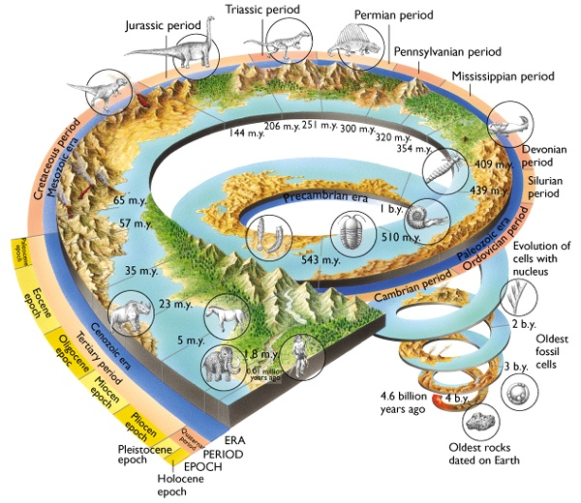
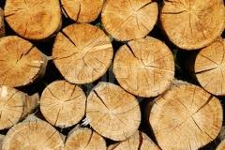
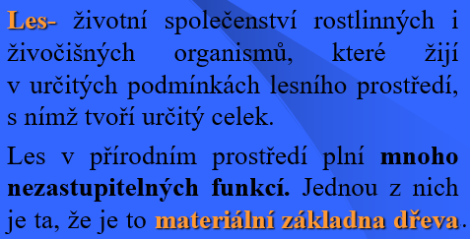
Dřevo
Dřevo používáno od pravěku do současnosti.
Dřevo je pevné pletivo stonků vyšších rostlin, které označujeme jako dřeviny. Dřevo je zahrnováno mezi obnovitelné zdroje energie, jako jeden z druhů biomasy. Je to snadno dostupný přírodní materiál, který lidé široce využívají po celou dobu své historie.
Nejdříve se dřevo využívalo jako palivo. Později bylo používáno ke konstrukci domů, nářadí, nábytku, k výrobě papíru, atd.
svět. těžba dřeva – stále roste 4 – 5 miliard m3
  hlavní těžaři: USA, Čína, Kanada, Brazílie, Indonésie
  hlavní exportéři: Kanada, Rusko, USA
Využití dřeva: stavebnictví, papírenství, řemeslná dřevovýroba, domácnosti

Slide 3
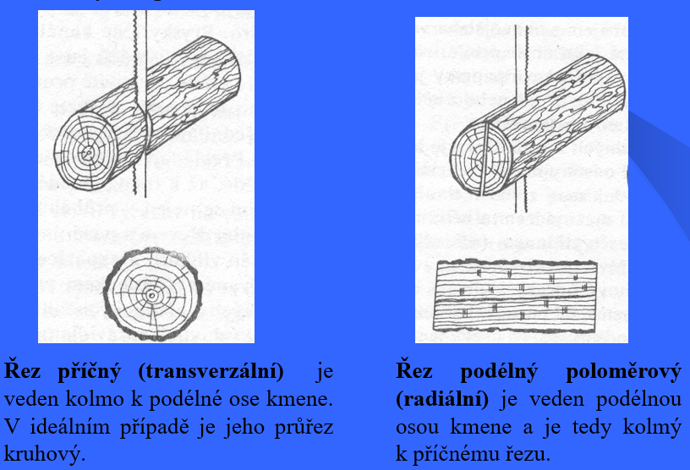
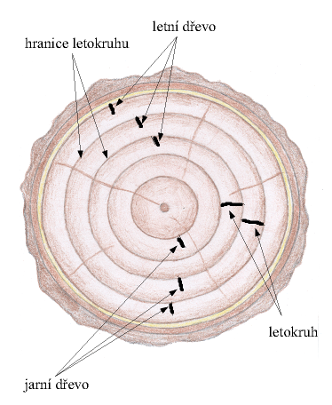
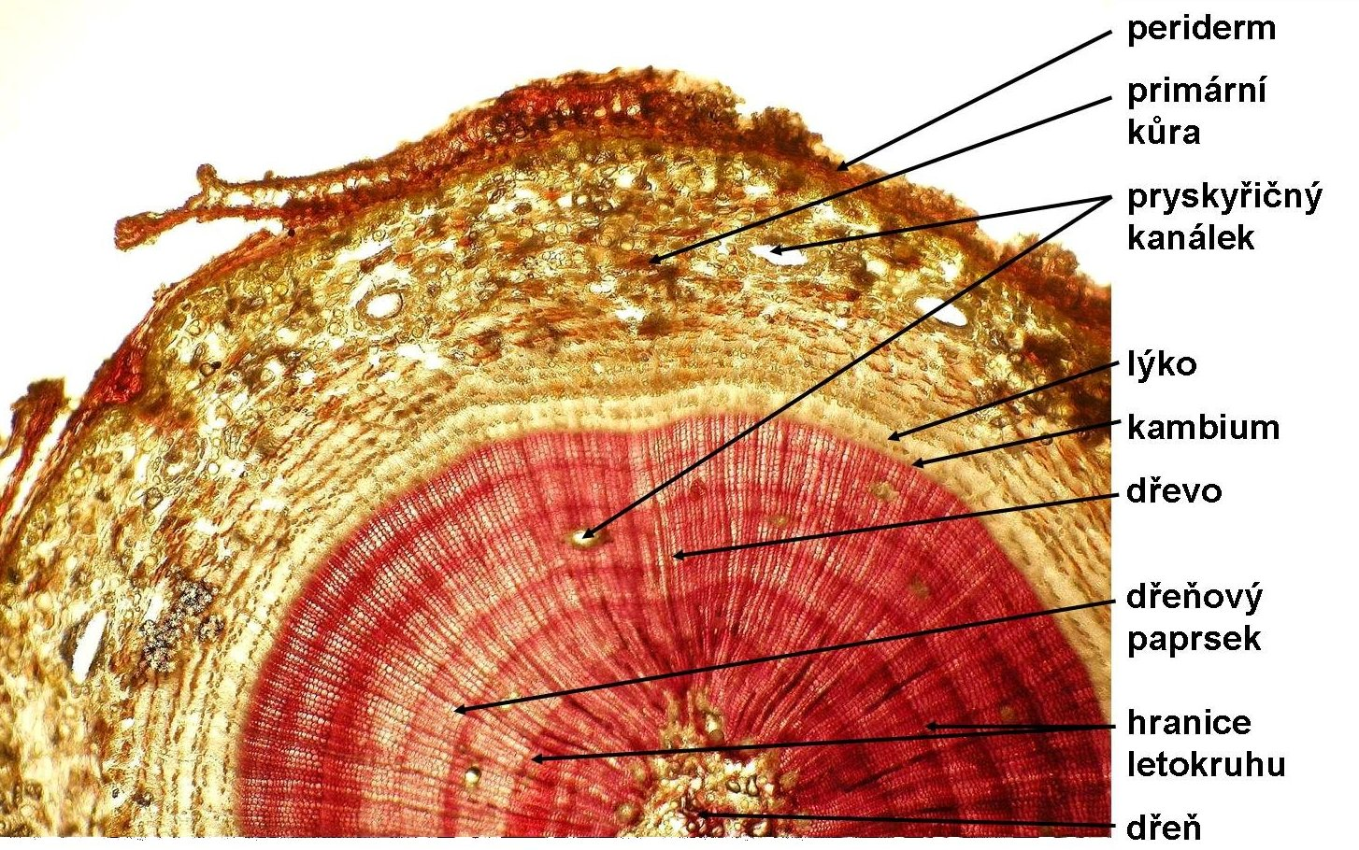
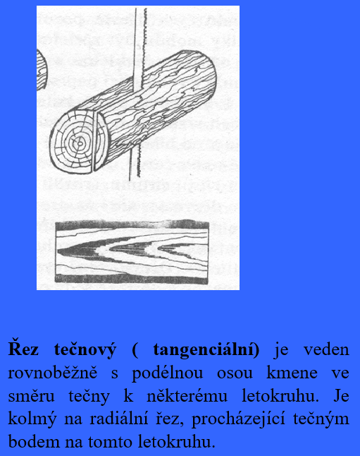
Mikroskopická struktura dřeva

Slide 4
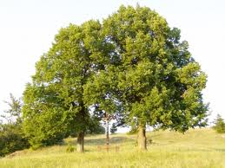
Chemické složení dřeva
Dřeva různých dřevin mají velmi podobné prvkové složení.
  C: 49,5 %, O: 44,2 %, H: 6,3 %
Kromě těchto prvků je ve dřevě přítomen dusík (0,1-1 %) a anorganické prvky,
které tvoří hlavní složku popela.
Dřevo je tvořeno hlavně makromolekulárními látkami (90-98 %).
  celulóza (40–50 %), lignin (20–30 %), hemicelulóza (20–30 %)
doprovodné složky
  další organické látky (1–3 %, u tropických dřevin až 15 %): terpeny, tuky, vosky, pektiny, třísloviny (pouze u listnatých stromů), steroly, pryskyřice, anorganické látky (0,1–0,5 %, u tropických dřevin až 5 %) – po spálení tvoří popel
voda v různém množství (podle ročního období, stupně vyschnutí dřeva atd.)
nerozpustná frakce
celulóza – ve vodě, zředěných kyselinách a zředěných louzích
a v org.rozpouštědlech nerozpustná
hemicelulózy – část rozpustná ve vodě
lignin – nerozpustný, vázán na hemicelulózu a částečně i na celulózu
rozpustná frakce
pektin – značná část rozpustná ve vodě
nestravitelné oligosacharidy :
a) gumy – neutrální soli vysokomolekulárních kyselin
b) vosky – za horka rozpustné, směs esterů vyšších jednosytných mastných kyselin a alkoholů

Slide 5
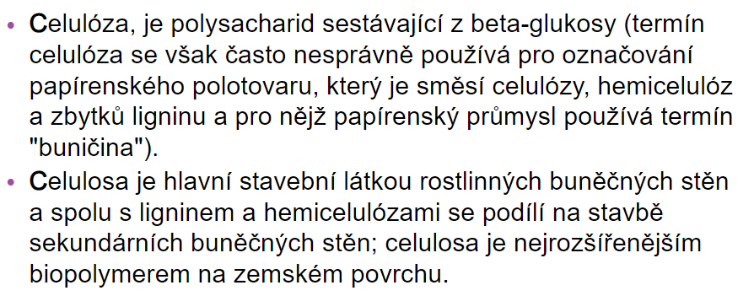
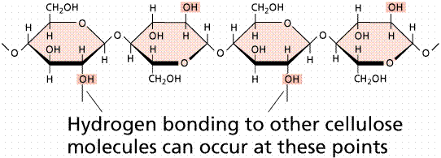
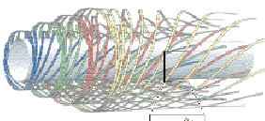
Celulóza
Nosné stěny buněk dřevní hmoty jsou převážně z celulózy = přírodní makromolekulární polysacharidy.
Makromolekuly celulózy se seskupují do mikroskopických fibril, které stěnu šroubovitě obtáčejí tak, že se ve stěně kříží.
přírodní polysacharid
délka 8 000-10 000 jednotek, řetězce dlouhé 4 000 μm
řetězce vzájemně propojeny H – můstky → odolnost proti působení vody a rozpouštědel (nerozpustná v H2O, jen bobtná)
čistá celulosa – bavlněné a lněné vlákno
výroba: buničiny, papíru, viskózového a acetátového hedvábí, filmových pásů a celofánu, filtračního papíru…

Slide 6
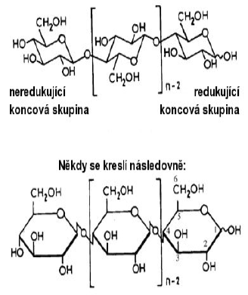
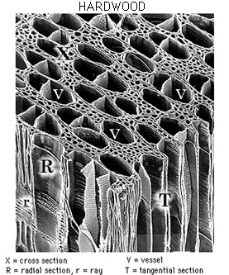
silně polární látka
vysoké dielektrické ztráty a permitivita
nerozpustná ve vodě a některých chemikáliích
snadno navlhá
V celulóze rozlišujeme krystalické a amorfní oblasti.
  V krystalických oblastech jsou řetězce navzájem vázány sekundárními vazbami, jedná se hlavně o inter- a intramolekulární vodíkové můstky.
  V amorfních oblastech celulózových vláken dochází k absorpci vody.
Molekuly vody se v první fází váží na volné hydroxylové skupiny pomocí
vodíkových můstků. Další molekuly vody vytvářejí vodíkové můstky s již
vázanými molekulami vody.
Sorpční schopnost celulózy se významně podílí na bobtnání dřeva.
Makromolekulární celulóza se nerozpouští v běžných rozpouštědlech.
Působením silných kyselin a zásad podléhá hydrolýze, čímž se snižuje její
polymerační stupeň.
Podílí se z 40-50 % na hmotnosti dřeva.

Slide 7
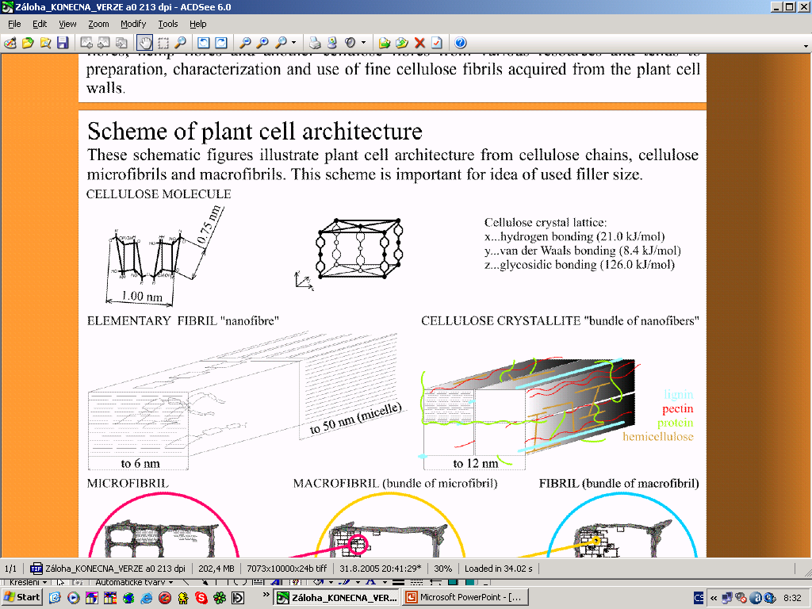
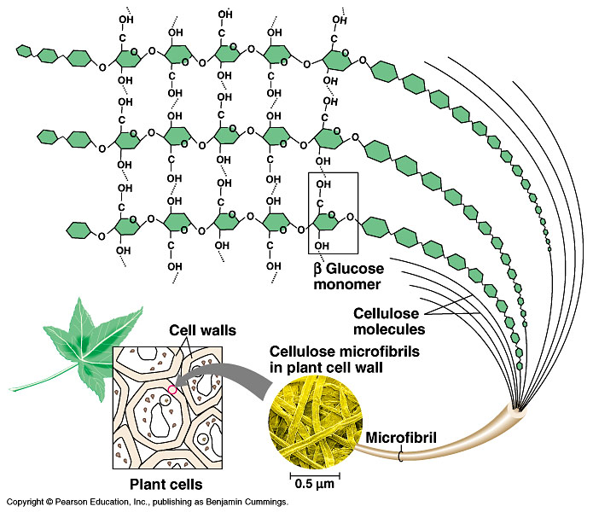
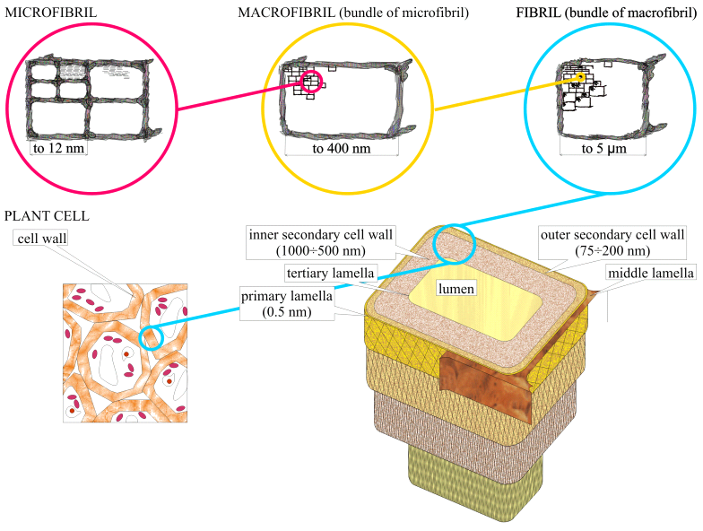

Slide 8
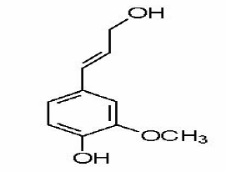
hemicelulóza
Skupina lineárních polysacharidů s krátkými postranními řetězci, průměrný polymerační stupeň je 150.
Dřevo obsahuje asi 20-30 % hemicelulóz. V listnatých dřevinách je jejich obsah vyšší.
Hemicelulózy spojují celulózová vlákna v rostlinné buňce.
Celulóza a hemicelulózy patří mezi polysacharidy a souhrnně je označujeme jako holocelulózu.
Převládají u nich amorfní oblasti.
Vlákna mají nižší pevnost a hůře odolávají chemickým látkám proti celulose.
lignin
beztvará(amorfní) látka - struktura není přesně známa
rozvětvené aromatické polymery prolínají celulosu a hemicelulosu – vyplňují mezery
tvoří 20-30 % hmotnosti dřeva, v jehličnatých dřevinách je jeho obsah vyšší
základní jednotkou je fenylpropan, který je různě substituován na
benzenovém jádře i v bočním řetězci
termoplasty, plní funkci tmele, rozklad při 140°C →hnědnutí dřeva
málo odolné zásadám
dodávají dřevu – tvrdost, pevnost, tvarovou stálost
zabezpečuje zdřevnatění (lignifikaci) buněčných stěn.
plastifikační přísada do betonu
lignin nevytváří ve dřevě přesně ohraničený útvar
omezuje průnik vody přes buněčné stěny, protože je hydrofobní.

Slide 9
další složky dřeva
Nejsou obvykle součástí buněčných stěn.
Lze je ze dřeva extrahovat.
Jejich složení a množství je specifické pro jednotlivé typy dřevin, jejich stáří a výskyt.
Anorganické látky (0,5-1 %)
  soli Ca, K, Mg, Na, Mn, atd.
Organické látky
  sacharidy
    polysacharidy – škrob, pektiny
    oligosacharidy
    monosacharidy – galaktóza, arabinóza
  fenolické látky
    třísloviny (taniny)
    flavonoidy
    chinony
    lignany
      terpenoidy
  alkaloidy
  acyklické kyseliny
  alkoholy
  bílkoviny
  tuky a vosky

Slide 10
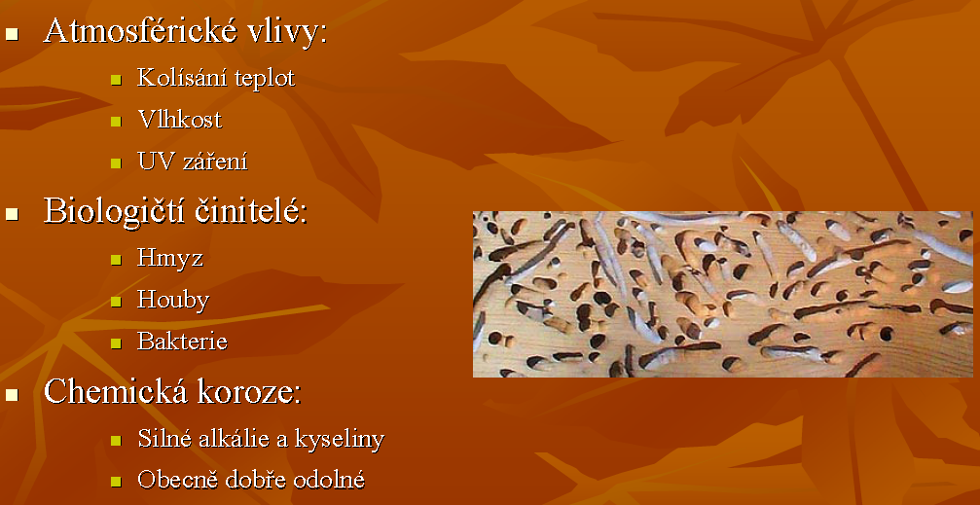
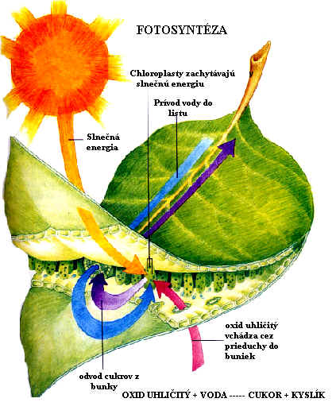
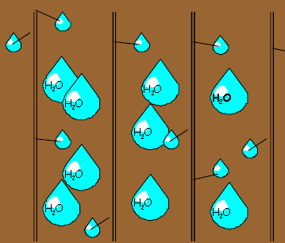
Činitelé působící na dřevo
H₂O
vázaná
(= vazba uvnitř buněk mezi molekulami vody a celulosou)
volná
(= v buněčných kavitách, bez chem. vazby)
12 H₂O + 6 CO₂ C₆H₁₂O₆ + 6 O₂+ 6 H₂O
(množství vody ve dřevě)
% =
(množství celkového vyschlého dřeva)

Slide 11
Příčiny poškození dřeva
Tepelná degradace
Ztráta vody (i chemicky vázané) z hemicelulosy > celulosy > ligninu
Oslabení vazeb mezi vlákny – při broušení dřeva se oddělují vlákna
Průběh ovlivněn teplotou a časem
Ztráta 1% suché hmotnosti dřeva (předsušeno 105°C, 4-5 hod.) je vyvolána zahřátím:
    1 min. – 250°C
    1 hod. – 195°C
    1 den – 155°C
    1 týden – 130°C
    1 měsíc – 110°C
    1 rok – 80°C
Pokles houževnatosti, odolnosti k opotřebování
Kyselá hydrolýza
Rychlost při T= 20°C, slabých kyselinách – malá……dokonce uskladnění kyselin
Dřevo + voda (dlouhá doba) + přirozená kyselost dřeva (pH=4-5) – hydrolýza hemicelulosy až na monosacharidy
Loužené dřevo bez hemicelulosy – výborná stabilita

Slide 12
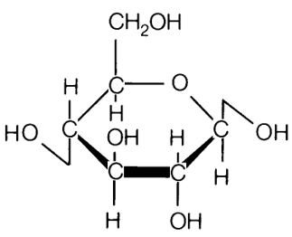
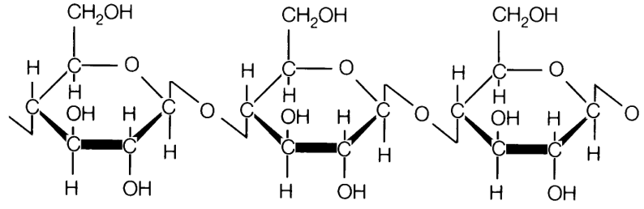
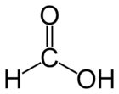
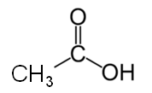

H₂O, H⁺
n
Fotooxidace
Dřevo vystaveno slunečnímu záření, UV záření
    Suché prostředí … zhnědnutí … oxidace hemicelulosy, ligninu, celulosy
    Vlhké prostředí … zšednutí … oxidace ligninu (vymytí)
Na povrchu dřeva
H₂O
CO₂
CH₃OH
OX.
Dřevo
Dřevokazné houby a dřevokazný hmyz
Eumycota – Basidiomycetes, Deuteromycetes, Ascomycetes …hniloba, tlení, plísně

Slide 13
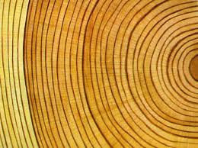
Datování dřeva
Letokruhy
Letokruh je přírůstek dřeva vytvořený kambiem v průběhu jednoho vegetačního období. Počet letokruhů na radiálním řezu (příčný řez) odpovídá stáří stromu.
(Poznáme jih nebo sever.)
Letokruhy se zabývá vědní obor dendrochronologie, který využívá nepravidelností letokruhů, způsobených zejména odlišným chodem počasí v různých letech k určování doby, z níž dřevo pochází.
Letokruh je zpravidla rozdělen na dvě části:
      Jarní dřevo je obvykle světlejší a měkčí část v letokruhu. Póry (cévy a cévice = tracheje a tracheidy) mají větší průměr než u letního dřeva.
      Letní dřevo je tmavší a obvykle tvrdší část letokruhu.
V našich zeměpisných šířkách - letokruhy všechny dřeviny.
U tropických dřevin- letokruhy nepatné.

Slide 14
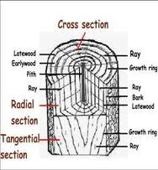
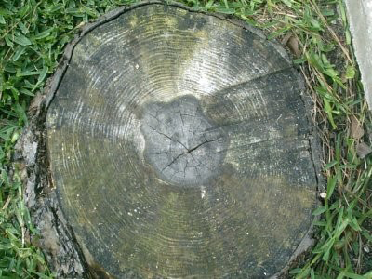
Dendrochronologie
● Tato technika byla vyvinuta ve 20. století americkým astronomem A. E.
Douglass, který objevil korelaci mezi letokruhy a slunečním cyklem.
● Stromy v mírném pásmu vytvářejí v období vegetace novou vrstvu dřeva.
● Na konci vegetační doby se tvoří hustší, tmavší dřevo než na začátku
vegetačního období. Rozhraní mezi těmito vrstvami vytváří letokruhy.
● Pro datování jsou důležité roky, v nichž se tvoří výrazně odlišné letokruhy,
které představují záchytné body pro datování.
● Samotné datování spočívá v porovnání dostatečně dlouhé řady šířek
letokruhů neznámého dřeva se standardní letokruhovou křivkou
(letokruhovým kalendářem).

Slide 15
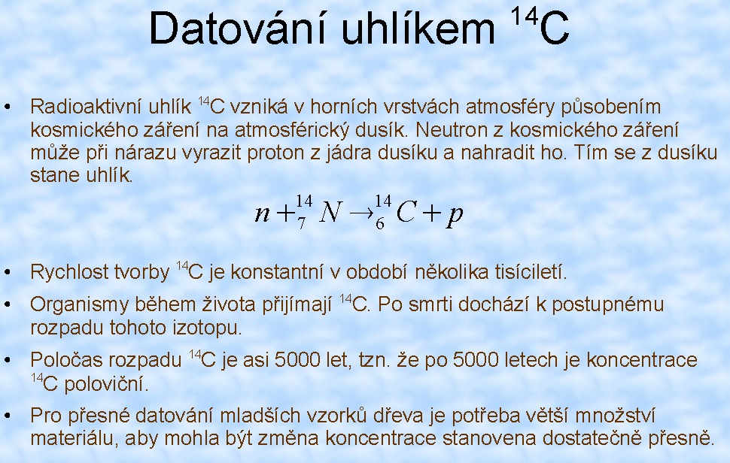
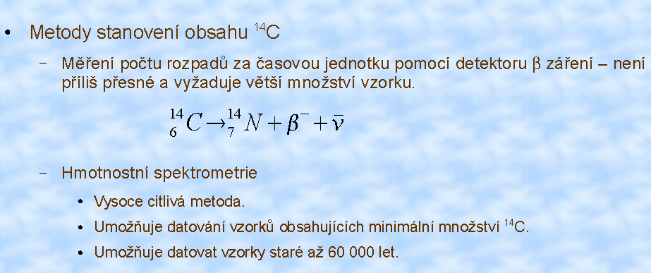
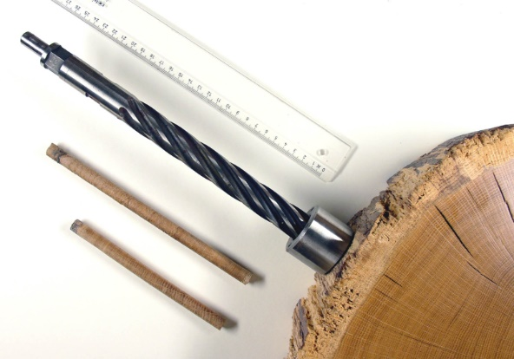

Slide 16
Základní druhy dřeva
dřevo jehličnatých dřevin – např. smrk, jedle, borovice, modřín, douglaska, jalovec, tis
dřevo listnatých dřevin
  s kruhovitě pórovitou stavbou – např. dub, jasan, akát, jilm, morušovník, kaštanovník
  s polokruhovitě pórovitou stavbou – např. ořešák, třešeň, švestka
  s roztroušeně pórovitou stavbou dřeva – např. buk, platan, habr, olše, lípa, javor, bříza, topol, vrba, hrušeň
Tvrdé a měkké dřevo
Dřevo je a bylo pro lidi velmi důležitým materiálem. Každý druh dřeva má svoje zvláštní vlastnosti, což ovlivňuje možnosti jeho využití. Měkké dřevo je takové, které se snáze opracovává, pochází většinou z jehličnatých stromů, z listnatých například lipové, topolové, vrbové a další, zatím co tvrdé dřevo se získává hlavně z listnatých stromů (z jehličnatých stromů považujeme za tvrdé dřevo borovice, douglasky, tisu...). Krom několika výjimek měkká dřeva podléhají hnilobě snáze než tvrdá. Tento jev však lze omezit pomocí vhodného ošetření dřeva.

Slide 17
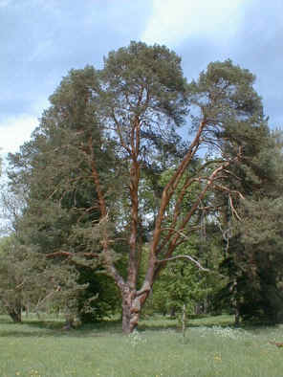
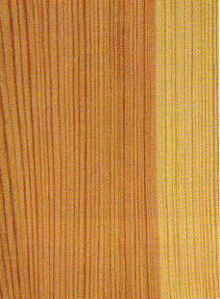
Borovice lesní (Pinus sylvestris)
Výška : 40 - 60 m
Stáří: 60 a více let
Opadavost: rostlina neopadavá
Původ: Evropa
Kůra: šedohnědá
Doba květenství: květen
Květy: samčí žluté na spodní straně letorostu, samičí červené stopkaté na konci výhonů
Plod: Je to převislá šiška se stopkou umístěnou asymetricky.
Výskyt: Na velmi suchých stanovištích. Dokáže si získat vodu z velké hloubky, díky čemuž netrpí vývraty. Má ráda volný prostor, není schopna růstu v semknutých prostorech.
Charakteristika dřeva: Dřevo jádrové, běl dosti široká, barvy nažloutlé, jádro červenohnědé až hnědé. Letokruhy výrazné – ostře ohraničené jarní přírůstky od letních, rovněž i barevně výrazně odlišeny. Četné pryskyřičné kanálky patrné pouhým okem, jako drobné bílé tečky na příčném řezu. Dřeňové paprsky jsou patrné pouze pod lupou. Dřevo voní po pryskyřici, častá smolnatost. Výrazná kresba na tangenciálním řezu.
Použití: Z borových kmenů se vyrábějí nejvíce výřezy pilařské, především pro truhlářské zpracování – stavební (dveře, okna, obklady, schodiště, zábradlí, obklady) výroba dýh, dřevovláknitých a dřevotřískových desek, dřevité vlny, buničiny.

Slide 18
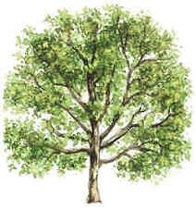
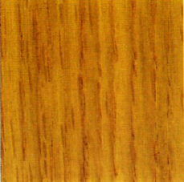
Dub zimní (Quercus petraea)
Výška: až 30 - 40m
Stáří: 400 až 1000 let
Průměr kmene: přes 1m
Charakteristika: opadavý, jednodomý, náročný na půdu, téměř po celé Evropě, stoupá do nadmořských výšek 600m, světlomilný, citlivý na chlad, vejčitá štíhlá koruna, listy dlouhé 16cm a široké 10cm, cenná lesní i parková dřevina. Dává přednost propustným, čerstvě vlhkým až suchým půdám, mokré půdy nesnáší
Plody: žaludy
Použití. Použití stavební truhlářství, schodiště, parkety, prahy, nábytkové truhlářství, výroba dýh, umělecké truhlářství, výroba sudů.
Charakteristika dřeva: Dřevo tvrdé, těžké, velmi trvanlivé. Dřevo jádrové, běl velmi úzká, barvy světlehnědé, mohutné jádro bary žlutohnědé až temně hnědé. Nápadně velký průměr cév, patrné pouhým okem jako kruhové otvůrky na příčném řezu a jako podélné rýhy na podélných řezech, které nelze obráběním odstranit. Dřeňové paprsky mohutné, jeví se na podélných řezech jako tmavé dlouhé pruhy, na příčném řezu jako zrcátka různých tvarů a velikostí. Jarní přírůstky jsou barevně odlišné od letních, přechod je však pozvolný. Kresba na tangenciálním řezu dosti výrazná

Slide 19
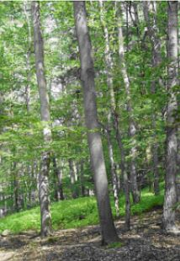
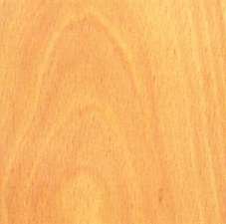
Buk lesní (Fagus sylvatica)
Výška: od 30 do 40 m
Stáří: dožívá se 25 až 500 let.
Tvar: široce kuželovitý
Vytrvalost listů: opadavé
Typ listů: jednoduché, celistvé, střídavé, vejčité, okraj čepele celokrajný
Kůra: šedá, hladká
Doba květu: květen
Plody: trojboké nažky dlouhé 10 mm, hnědá barva, začíná plodit v 50 až 80 letech (1kg = 2-4 tisíce semen)
Semenné roky: po 5-8(-10) letech
Výskyt: Nesnáší promokřené nebo podmáčené lokality. Nejlépe roste na humózních půdách s bohatým obsahem vápníku.
Použití: Nábytkové truhlářství, bukové dřevo se také výborně hodí na výrobu ohýbaného nábytku, dále se z něj vyrábějí hračky, kuchyňské nářadí, dříve i železniční pražce.
Charakteristika dřeva: Dřevo starých stromů někdy vykazuje tzv. nepravé jádro – barevně odlišenou vnitřní část kmene, která není ohraničena letokruhem. Cévy pouhým okem nezřetelné. Dřeňové paprsky široké, velmi dobře znatelné, tvořící nápadné čáry na příčném řezu a na tangenciálním řezu černé nahnědlé čárky – důležitý poznávací znak. Letokruhu a kresba neznatelné. Dřevo buku je tvrdé, těžké, málo trvanlivé.Jedinou nevýhodou syrového buku je nutnost ho po pokácení velice rychle zpracovat jinak se dřevo zapaří.

Slide 20
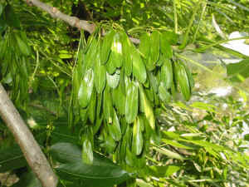
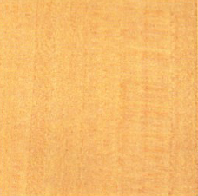
Jasan ztepilý(Fraxinus excelsior)
Výška: 21 až 30 m
Stáří: 150 a více let
Původ: Evropa, Kavkaz
Listy: lístky podlouhlé, 3-10 cm dlouhé
Kůra: kůra v mládí hladká, šedozelená, u starších jedinců tmavší, hluboce rozbrázděná borka
Plody: křídlaté nažky, na bázi většinou zaokrouhlené
Charakteristika dřeva:Dřevo velmi tvrdé, velmi pružné, velmi těžké, trvanlivé. Dřevo jádrové, běl široká, barvy žlutobílé, málo vyvinuté jádro je světlehnědé. Cévy vytváří na podélném řezu nápadné rýhy, dřeňové paprsky jsou viditelné pouze pod lupou. Letokruhy jsou dost výrazné, tak jako i kresba.
Použití: V nábytkovém truhlářství (dýhování, parkety, tělocvičné nářadí, kvalitní topůrka, dříve i letecké vrtule. Dřevo je vhodné i na soustružení.

Slide 21
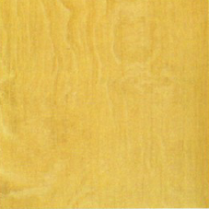

Habr obecný(Carpinus betulus)
Barva dřeva: běl a jádro žlutavě bílé až šedé, bez zbarvení jádra.
Vlastnosti: velmi tvrdé, těžké, tuhé a ohebné, při sušení hodně sesychá, trhá se a bortí, těžko se opracovává, dobré zpracování povrchu.
Použití: plaz hoblíku, držadla nástrojů, topůrka pro kladiva a jiné nástroje
Lípa srdčitá(Tilia cordata)
Barva dřeva: běl běložlutá až lehce načervenalá, velmi široká, vyzrálé dřevo stejně zbarvené.
Vlastnosti: měkké, lehké, tuhé a značně elastické, středně ohebné, dobrá rozměrová a tvarová stálost, za určitých podmínek se dobře suší, dobře se opracovává, dobré zpracování povrchu.
Použití: řezbářské a soustružnické práce, umělecké prvky, rýsovací stoly, překližkové dýhy, poddýžky

Slide 22
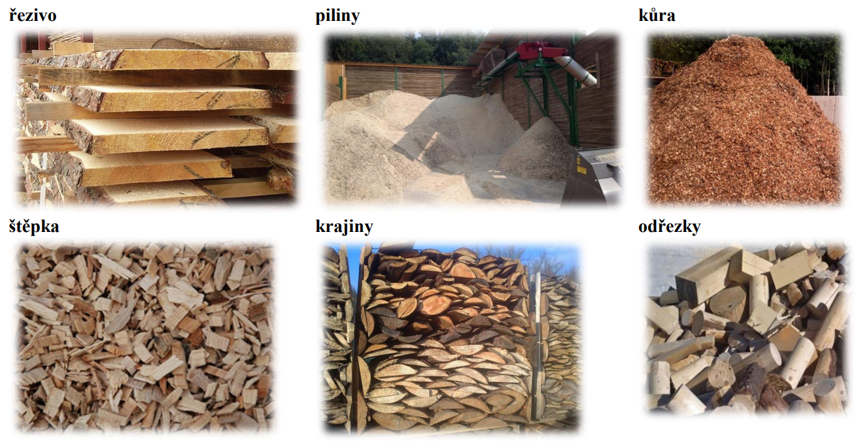

Slide 23
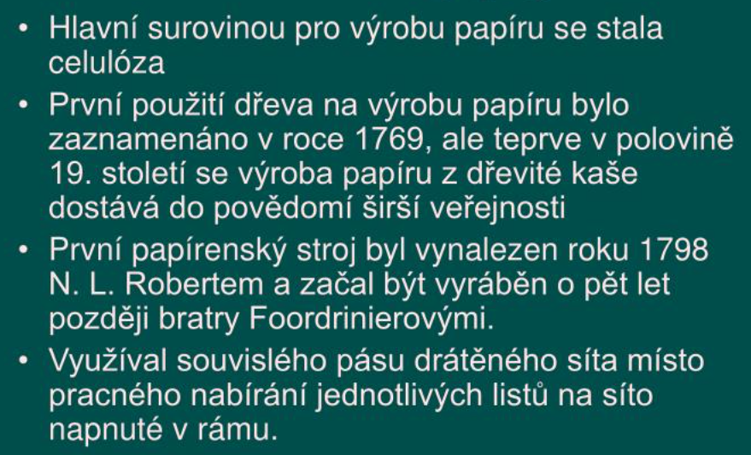
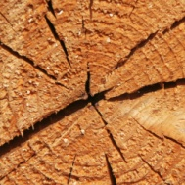

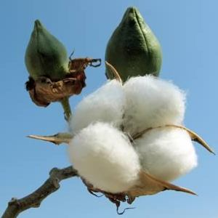
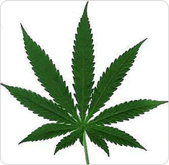
Papír
Papír je tenký, hladký materiál vyráběný zhutněním vlákna. Použitá vlákna jsou obvykle přírodní a založená na celulóze. Nejobvyklejší materiál je buničina vyrobená ze dřeva (většinou smrku), či ze sekundárních vláken (sběrový papír), ale mohou být použity i jiné rostlinné vláknité materiály jako bavlna, a konopí, vlákna bource morušového, ale i jiné alternativní suroviny.
Vláknina = jednotlivá rostlinná vlákna, která tvoří řetězce neškrobových polysacharidů
Zdroje vlákniny (dřevo, sběrový papír, bavlník, konopí)

Slide 24
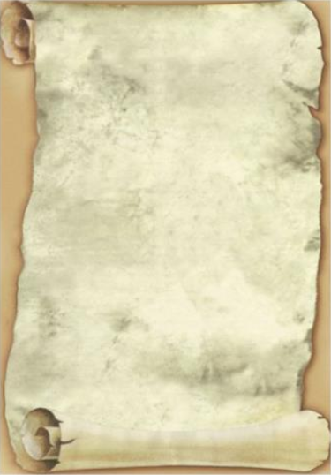
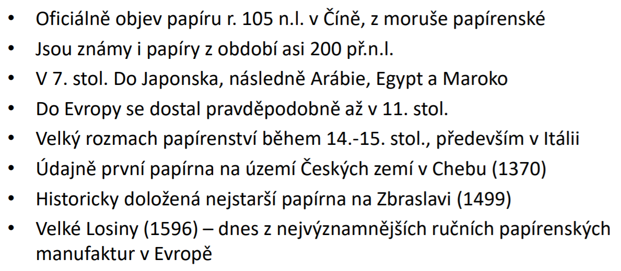
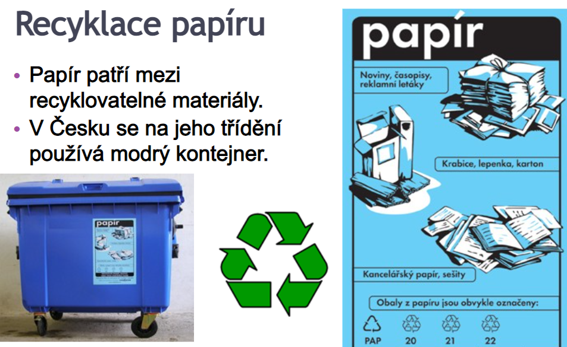

Slide 25
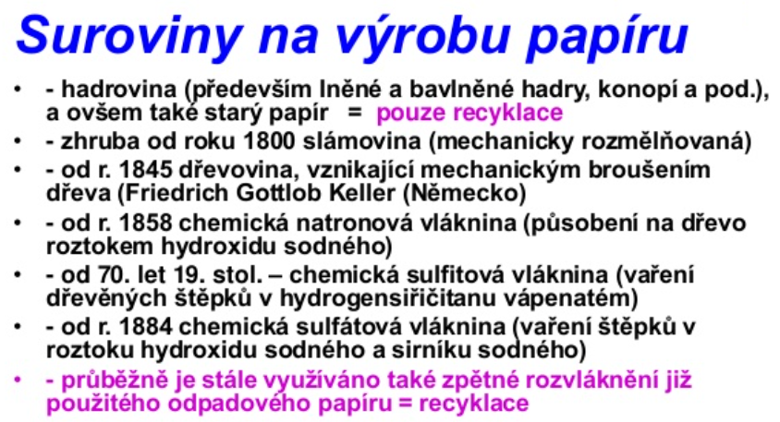
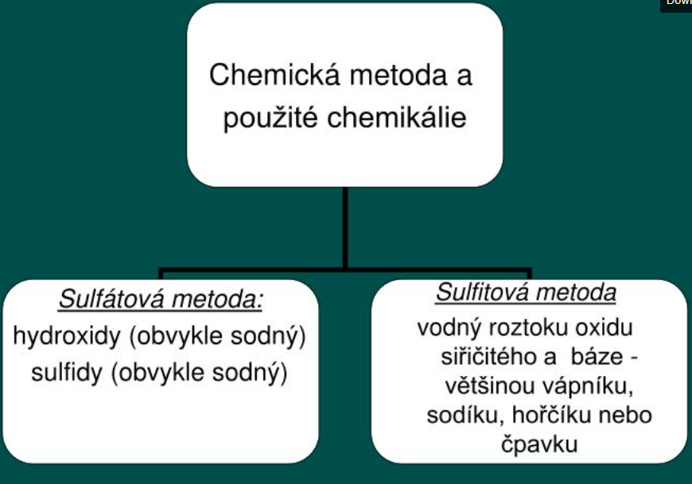
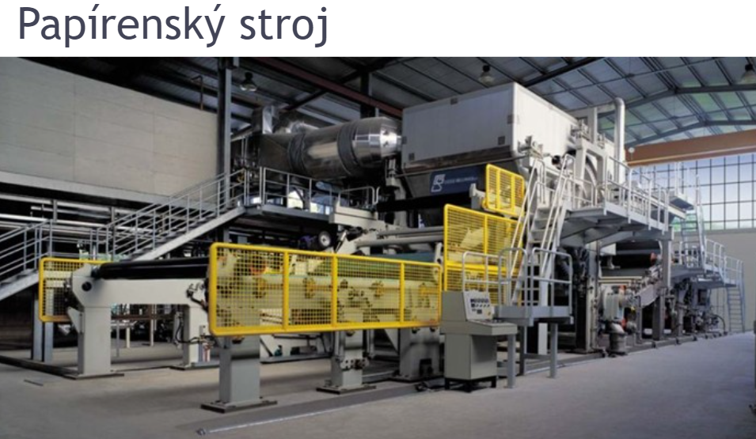

Slide 26




Slide 27



Slide 28



Slide 29


Slide 30



Fyzikální vlastnosti

Slide 31



Slide 32





